Slide 1
Produtos e Serviços

Slide 2
Tópicos
Descrição dos produtos e serviços
Benefícios e diferenciais
Utilidade e apelo
Tecnologia, P&D (Pesquisa e Desenvolvimento), patentes (propriedade intelectual)
Ciclo de vida
Matriz BCG (opcional)

Slide 3
Descrição dos produtos e serviços
Quais são os produtos e serviços de sua empresa?
Por que ela é capaz de fornecê-los e como eles são fornecidos?
Quais das característica da equipe de produção?
Quais aspectos seu produto/ serviço difere dos da concorrência?
Exponha as características únicas de seu negócio e o que ele tem de especial para oferecer aos clientes

Slide 4
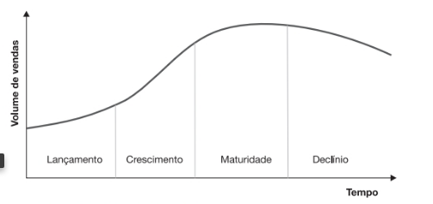
Ciclo de vida do produto

Slide 5
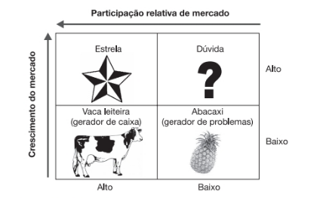
Estratégia de produto

